Slide 1
শুভেচ্ছা
শীতলপুর উচ্চ বিদ্যালয়
সৈয়দা মেহের নিগার

Slide 2
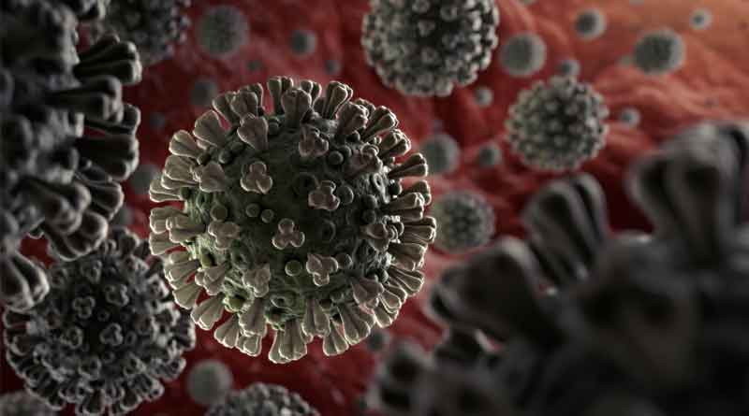
করোনা ভাইরাস

Slide 3
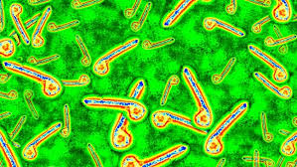
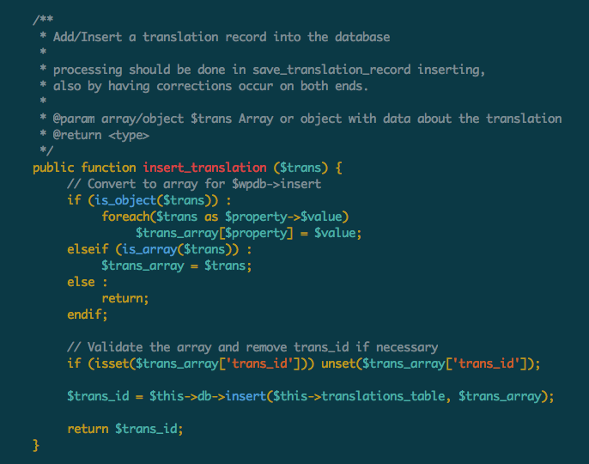
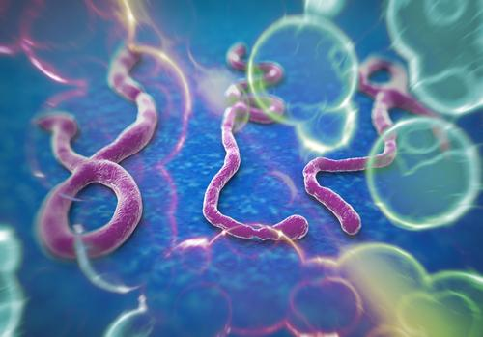
প্রোগ্রামিং কোড
প্রাণী দেহের ভাইরাস
মানব সৃষ্ট কম্পিউটার ভাইরাস

Slide 4
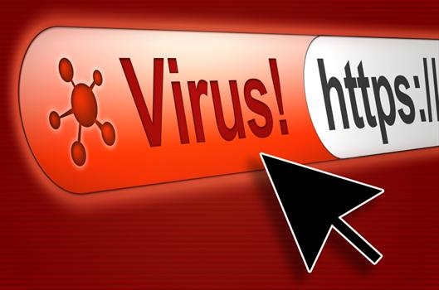
আমাদের আজকের আলোচ্য বিষয় : -
কম্পিউটার ভাইরাস
তথ্য ও যোগাযোগ প্রযুক্তি
নবম শ্রেণি –অধ্যায় – ২য়
কম্পিউটার ভাইরাস ও এন্টিভাইরাস

Slide 5
এই পাঠ শেষে শিক্ষার্থীরা -
কম্পিউটার ভাইরাস কী? তা বলতে ও ব্যখ্যা করতে পারবে।
ভাইরাস কীভাবে কম্পিউটার থেকে কম্পিউটারে ছড়ায় তা
বলতে ও ব্যখ্যা করতে পারবে।
ভাইরাস সাধারণত কম্পিউটারের কী কী ক্ষতি করতে
পারে তা বলতে পারবে।
কম্পিউটারকে ভাইরাসমুক্ত রেখে তা ব্যবহার করতে পারবে।
।

Slide 6
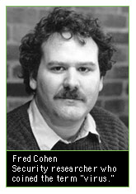
কম্পিউটার ভাইরাস কী?
VIRUS
– Vital Information and Resources Under Siege
অর্থ - গুরুত্বপূর্ণ তথ্যসমূহ দখলে নেওয়া বা ক্ষতি সাধন করা
১৯৮০ সালে এ নামকরণ করেছেন প্রখ্যাত গবেষক –
University of New Haven –
এর অধ্যাপক
Fred Cohen

Slide 7
ভাইরাস
সফটওয়্যার
<UpiDllConfig> value="1" />
- <UpiValueRetrieval> value="1" />
- <upi_element name="upivalue"> value="1" />
<upi_attribute name="version" value="1" />
<upi_attribute na hjg me="typ hjg e" value="product" />
- <upi_element name="level">
<upi_attribute na hjg me="name" value="productline" />
- <upi_attribute name="id">
<upi_reader name="-<UpiValueRetyrie path="..\res10.dll
<UpiDllConfig> value="1" />
- <UpiValueRetrieval> value="1" />
- <upi_element name="upivalue"> value="1" />
<upi_attribute name="version" value="1" />
<upi_attribute na hjg me="typ hjg e" value="product" />
- <upi_element name="level">
<upi_attribute na hjg me="name" value="productline" />
- <upi_attribute name="id">
<upi_reader name="-<UpiValueRetyrie path="..\res10.dll
<UpiDllConfig> value="1" />
- <UpiValueRetrieval> value="1" />
- <upi_element name="upivalue"> value="1" />
<upi_attribute name="version" value="1" />
<upi_attribute na hjg me="typ hjg e" value="product" />
- <upi_element name="level">
<upi_attribute na hjg me="name" value="productline" />
- <upi_attribute name="id">
<upi_reader name="-<UpiValueRetyrie path="..\res10.dll
সফটওয়্যার
সফটওয়্যার
<UpiDllConfig>
- <UpiValueRetrieval>
- <upi_element name="upivalue">
<upi_attribute name="version" value="1" />
<upi_attribute name="type" value="product" />
- <upi_element name="level">
<UpiDllConfig>
- <UpiValueRetrieval>
- <upi_element name="upivalue">
<upi_attribute name="version" value="1" />
<upi_attribute name="type" value="product" />
- <upi_element name="level">
<upi_attribute name="name" value="productline" />
- <upi_attribute name="id">
<upi_reader name="StringResourceReader" path="..\res10.dll

Slide 8
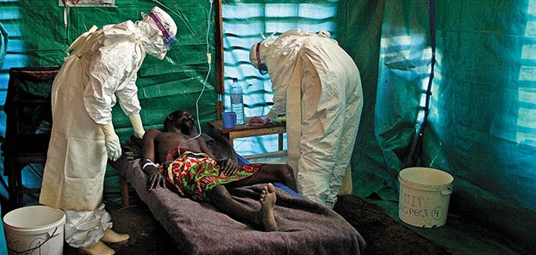
ভাইরাস কীভাবে ছড়ায় ?
পানি,বায়ু, হাছি,কাশি ,ধূলাবালি ইত্যাদির মাধ্যমে প্রাণীদেহে ভইরাস ছড়ায়।

Slide 9
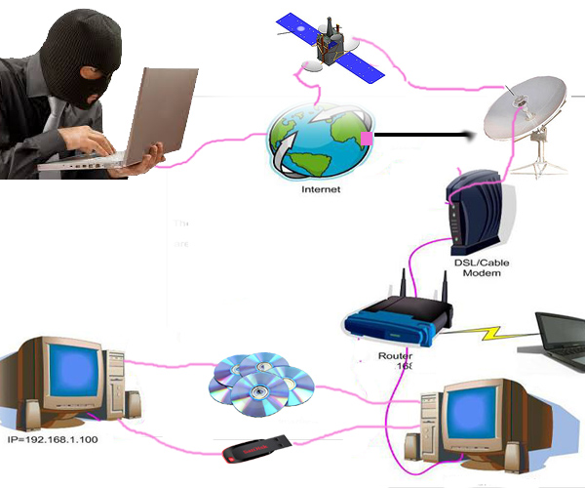
ভাইরাস
প্রোগ্রাম
কম্পিউটার ভাইরাস কীভাবে ছড়ায় ?
ভাইরাস
প্রোগ্রাম
ভাইরাস
প্রোগ্রাম

Slide 10
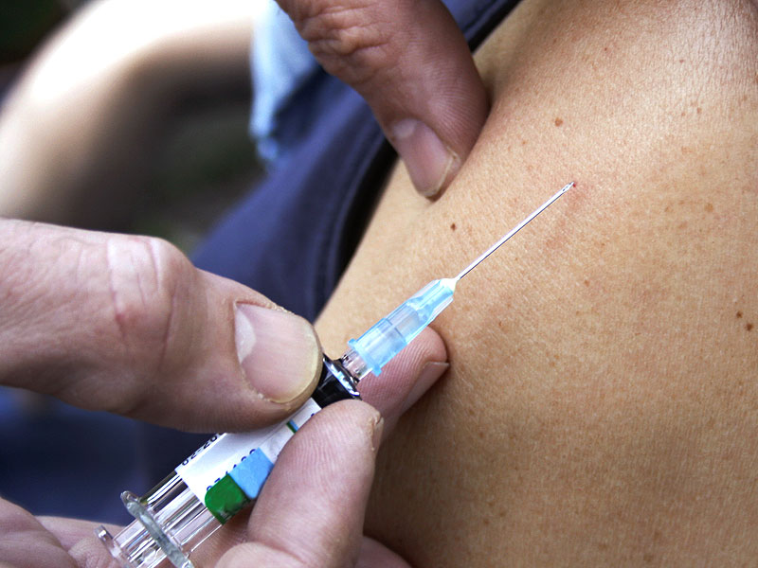
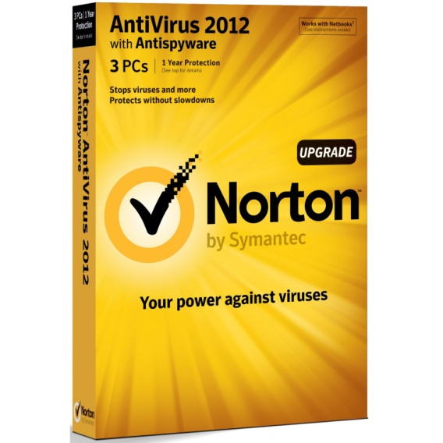
এন্টিভাইরাস কী ?
যখন কোন লোক ভাইরাসে আক্রান্ত হয় তখন আমরা কী করি?
যখন কোন কম্পিউটার ভাইরাসে আক্রান্ত হয় তখন আমাদের কী করা উচিত?
এন্টিভাইরাস সফটওয়্যার ইনস্টল করা উচিত?
হ্যা/না
আমাদের কম্পিউটারে আগে থেকেই এন্টিভাইরাস সফটওয়্যার ইনস্টল থাকা উচিত?

Slide 11
Some Virus name & Discovered time
Exploit.CVE-2014-1761.Gen
2014 Apr 01
JS:Exploit.CVE-2014-0322.B
2014 Feb 15
JS:Exploit.CVE-2014-0322.A
2014 Feb 15
Exploit.CVE-2013-5065.A
2013 Nov 28
PDF:Exploit.CVE-2013-5065.A
2013 Nov 28
Rootkit.Sirefef.Gen
2012 Nov 21
Rootkit.MBR.TDSS
2012 Nov 04
Trojan.FakeAV
2012 Sep 22
Trojan.Startpage.AABI
2012 Aug 14
Trojan.OlympicGames
2012 Aug 14
Trojan.Flame.A
2012 May 28
Trojan.Ransom.IcePol
2012 Mar 20
Exploit.CVE-2011-3402.Gen
2011 Nov 07
Backdoor.IRCBot.Dorkbot.A
2011 May 15
Backdoor.Lavandos.A
2011 Jan 06
Trojan.Android.Geinimi.A
2011 Jan 03
Java.Trojan.Downloader.OpenConnection.AI
2010 Nov 12
Java.Backdoor.ReverseBackdoor.A
2010 Nov 12
Win32.Ramnit.G
2010 Oct 28
Trojan.Spy.Ursnif.F
2010 Oct 20

Slide 12
বাড়ির কাজ
কী কী লক্ষণ দেখা গেলে বুঝতে হবে কম্পিউটার ভাইরাসে
আক্রান্ত হয়েছে? লিখে নিয়ে আসবে।

Slide 13
ধন্যবাদ

